Slide 1
Flexbox
Salvatore Sorrentino

Slide 2
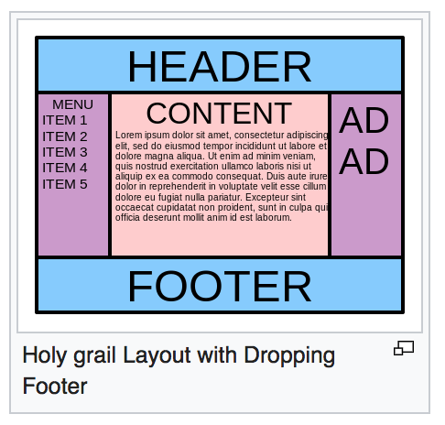
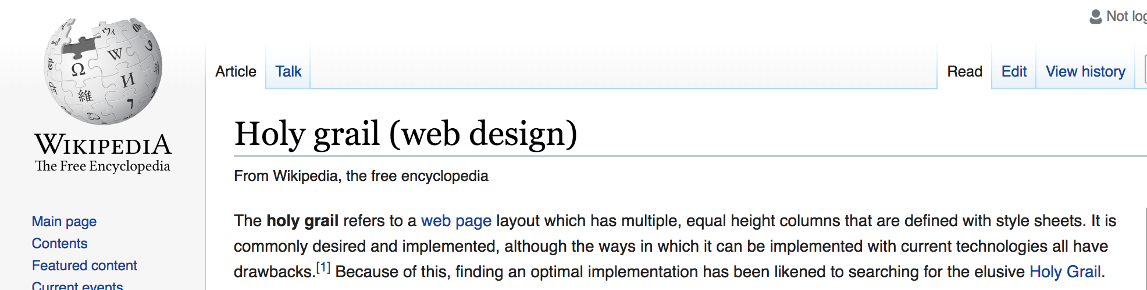
Holy grail layout

Slide 3
Una volta avevamo…
Tables
Inline blocks
Float

Slide 4
Tables (davvero?)
Semantiche? NO
Responsive? NO
Vertical Align? SI
Order? NO

Slide 5
display: table
Semantico? SI
Responsive? SI
Vertical Align: SI
Order? NO

Slide 6
Qual è allora il problema?
Stilizzare un elemento è difficile
Aggiungere un padding a una row
Aggiungere una max-width a una cella
Aggiungere un margine a una cella

Slide 7
Tuttavia si può fare
display:table
Let the element behave like a <table> element
height: 100 vh
1vh = Relative to 1% of the height of the viewport
Header e Footer hanno display: table-row
Let the element behave like a <tr> element
1px di altezza per fare in modo che non si prendano lo spazio calcolato dalla tabella
Trucco trovato in rete per spostare il nav prima del main
Funziona ma non chiedetemi perché ☺

Slide 8
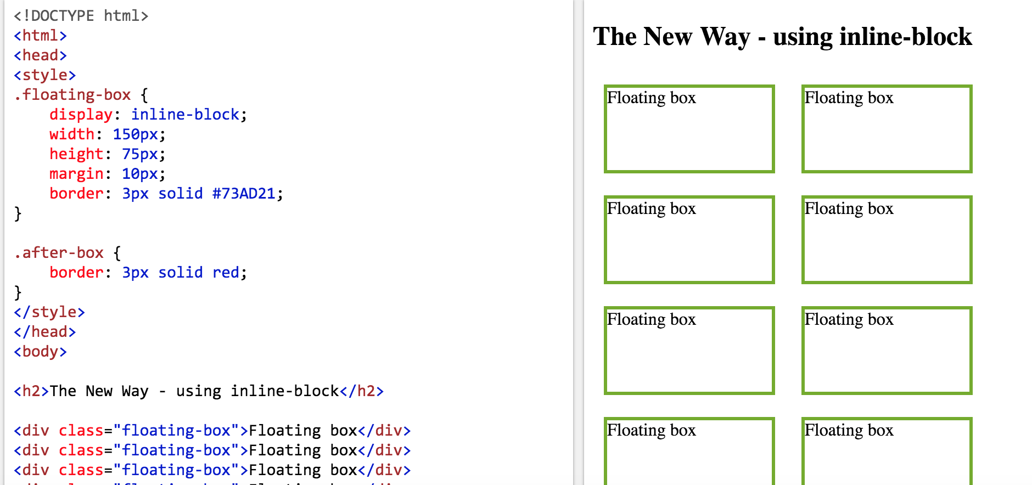
Inline Block
inline-block è un nuovo valore assegnabile a display
Ricordate la demo della griglia di scatole?

Slide 9
Inline Block
Semantici? Si
Responsive? Si
Vertical Align? QUASI
Order? NO

Slide 10
Cosa riusciamo ad ottenere con inline block?
Non granché
Font-size 0 nel body poi portato a 2 rem per evitare lo spazio bianco
margine negativo nel nav

Slide 11
Flottiamo!
Il float nasceva per mettere un’immagine a destra di un testo ☺
Ci hanno fatto di tutto sopra!
Semantico? SI
Responsive? Si
Vertical Alignment? NO! Ci sono librerie javascript che cercano di farlo ☺
Order? NO
Clearfix è un dramma

Slide 12
Risultato? Pessimo
https://developer.mozilla.org/en-US/docs/Web/Guide/CSS/Block_formatting_context

Slide 13
Riassumendo…
Riusciamo ad arrivare a un risultato vicino a quello desiderato con trucchi ( i cosiddetti hack)
Con Flexbox si riesce in maniera abbastanza naturale ad arrivare all’holy grail

Slide 14
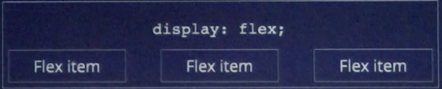
Flexbox
Per creare un contenitore flex, settiamo il valore della proprietà display del contenitore a flex
Non appena facciamo questa scelta, i figli diretti di quel contenitore diventano flex item.

Slide 15
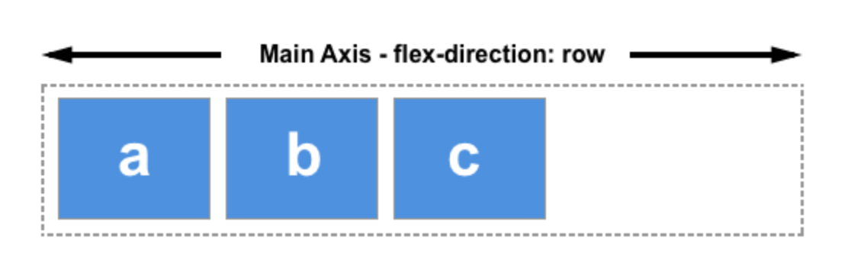
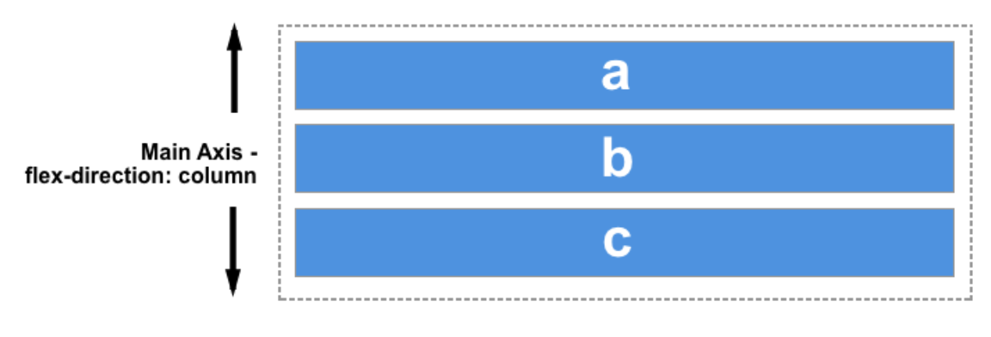
Main Axis

Slide 16
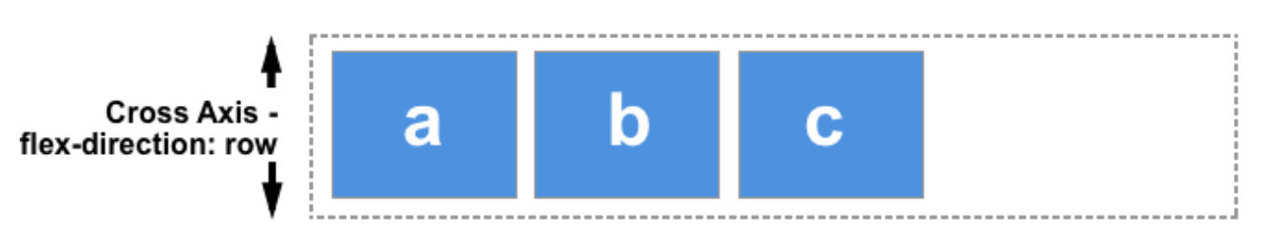
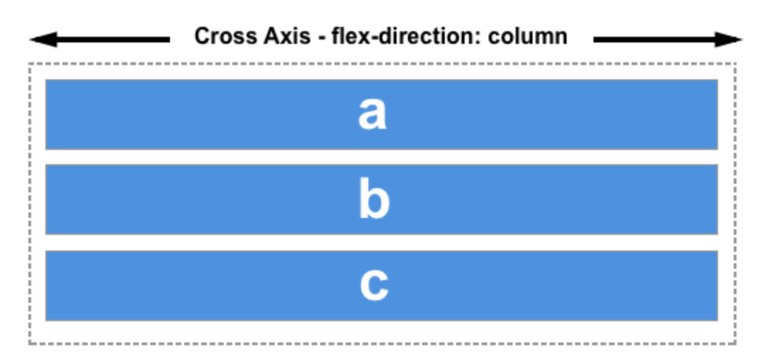
Cross Axis

Slide 17
Valori default
Gli item si dispongono in una riga (flex-direction row)
Gli item partono dall’estremo di partenza del main axis
Gli item non si allargano sulla dimensione principale ma possono stringersi
Gli item si allargano per riempire la dimensione del cross axis
Flex-basis = auto
Flex-wrap = nowrap

Slide 18
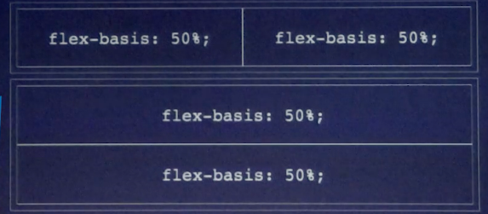
Flex Basis, tutto è relativo

Slide 19
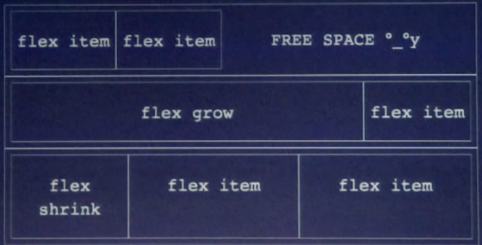
Spazio disponibile

Slide 20
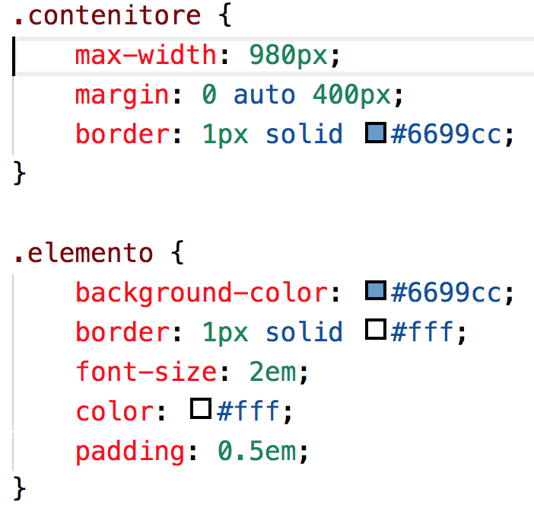
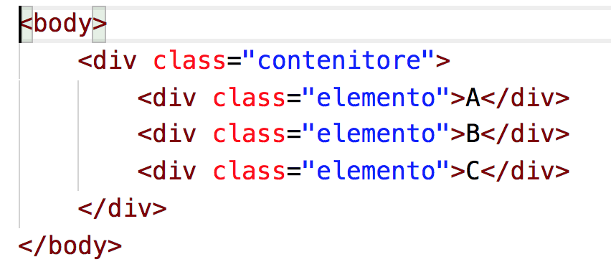
Demo

Slide 21
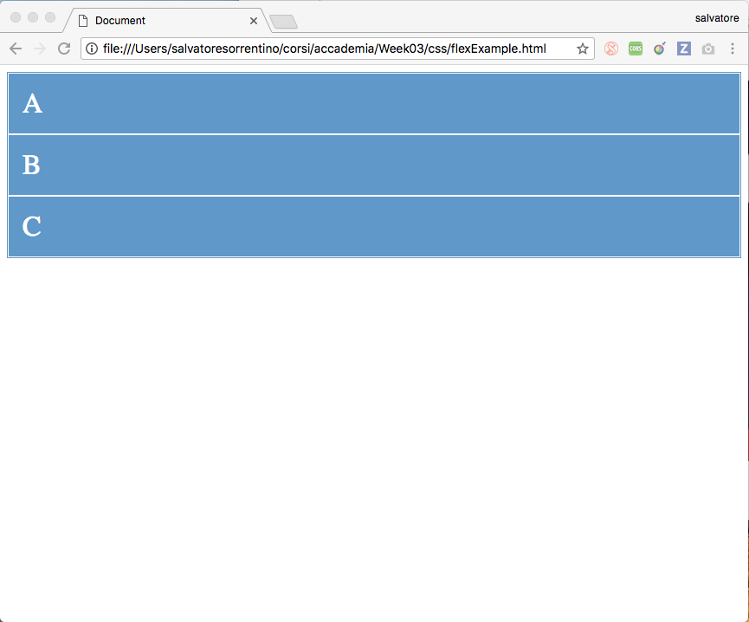

Slide 22
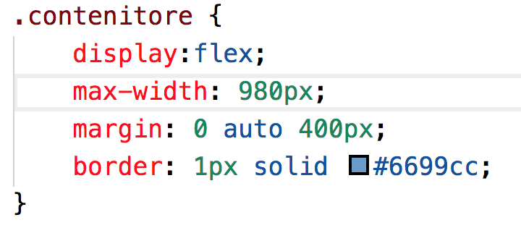
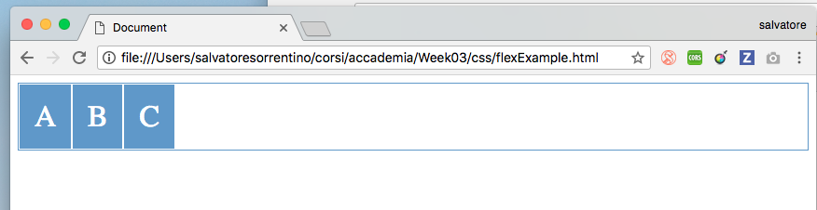

Slide 23
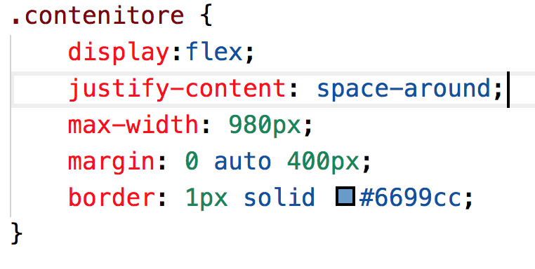
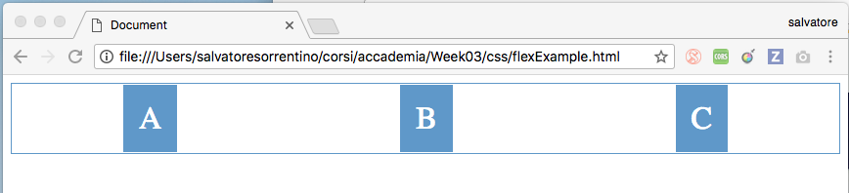
Provate space-between, flex-end

Slide 24
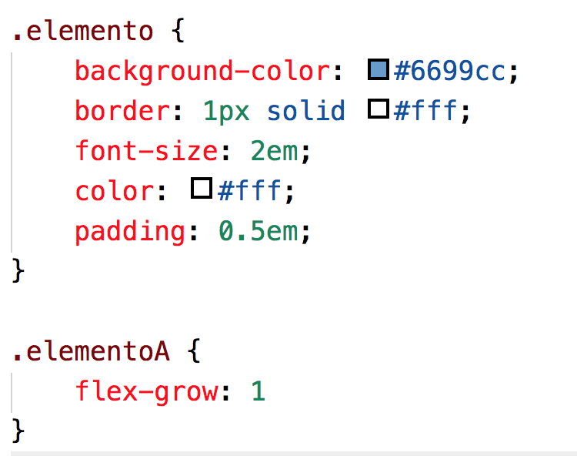
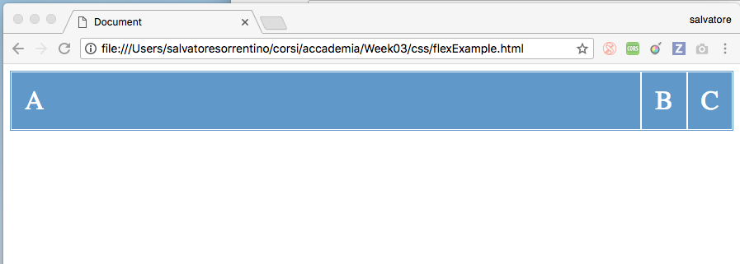

Slide 25
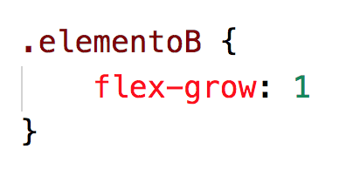
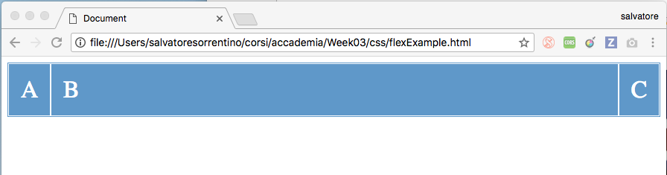

Slide 26
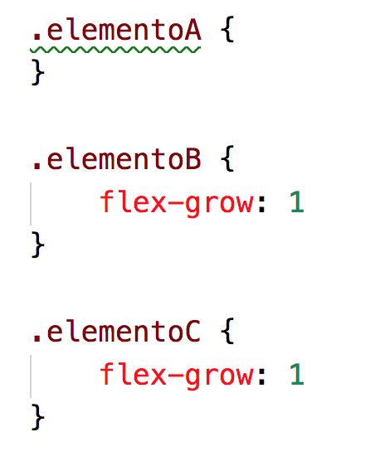
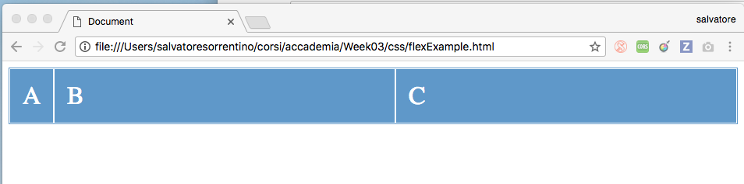

Slide 27
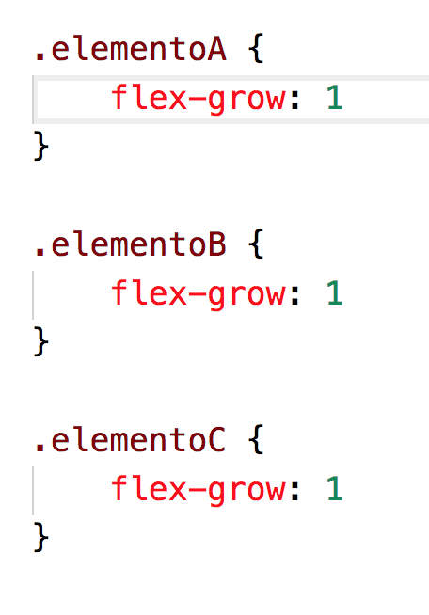
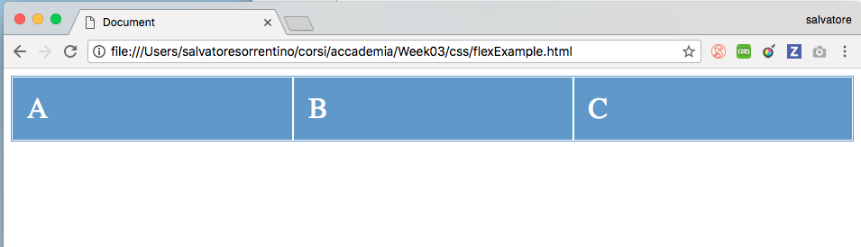

Slide 28
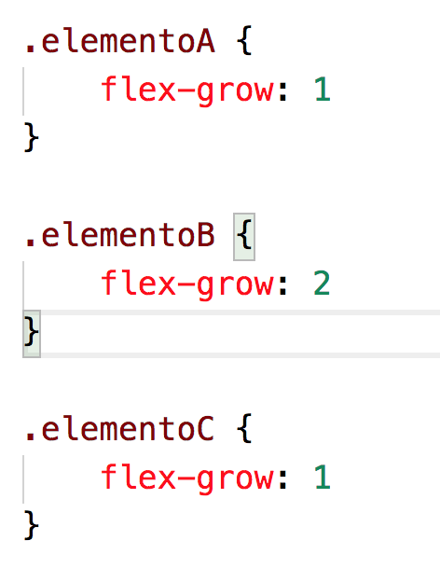
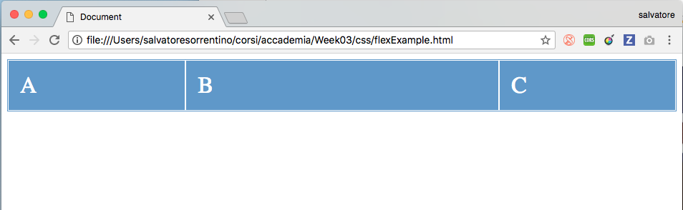

Slide 29
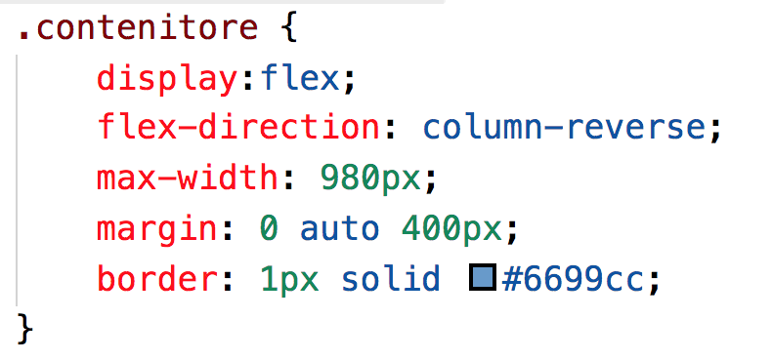
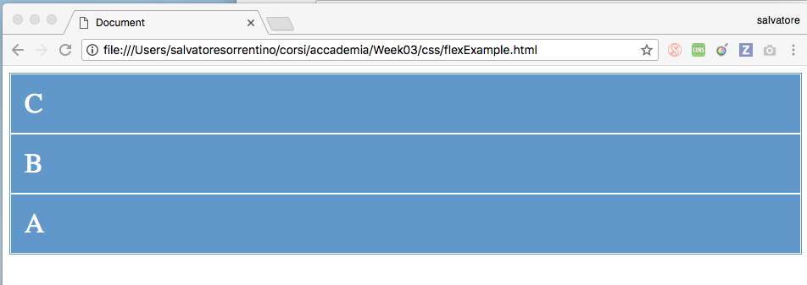

Slide 30
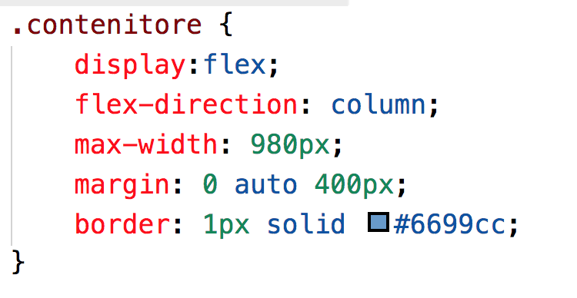
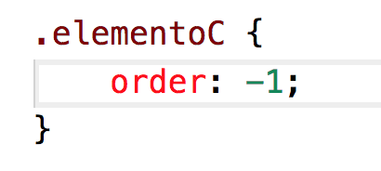
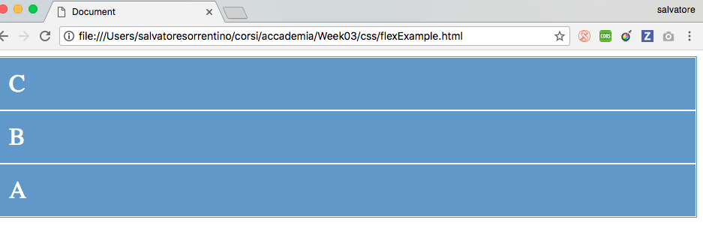

Slide 31
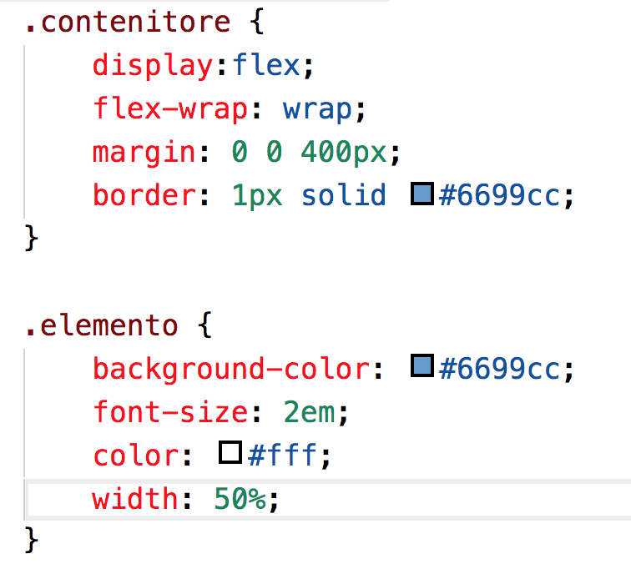
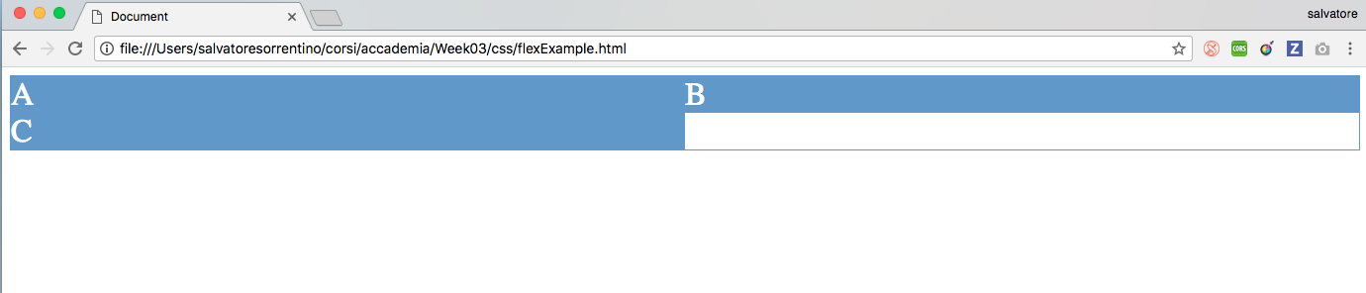

Slide 32
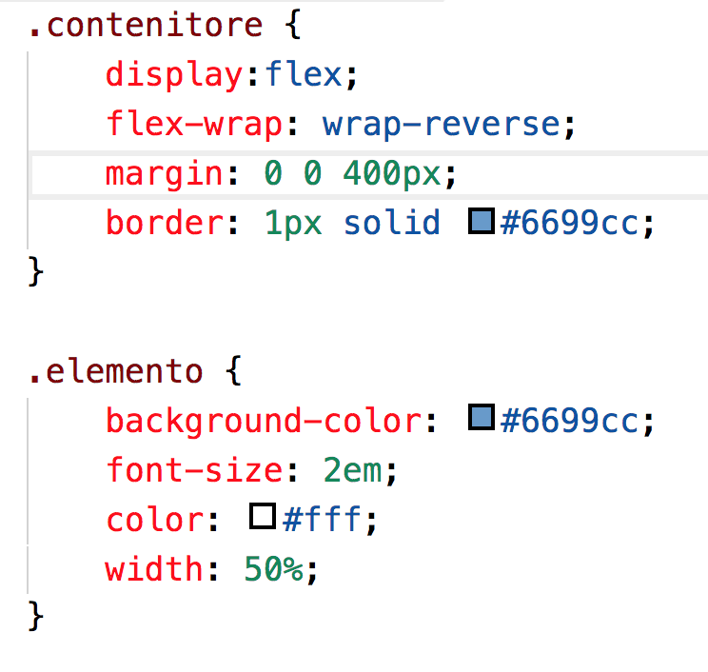
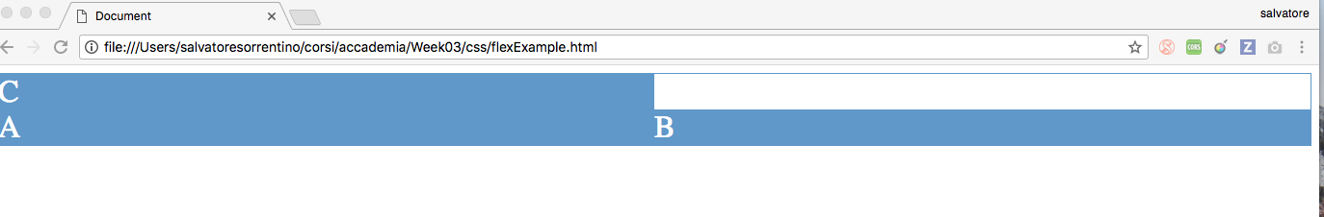

Slide 33
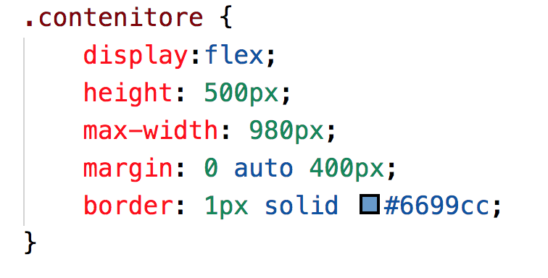
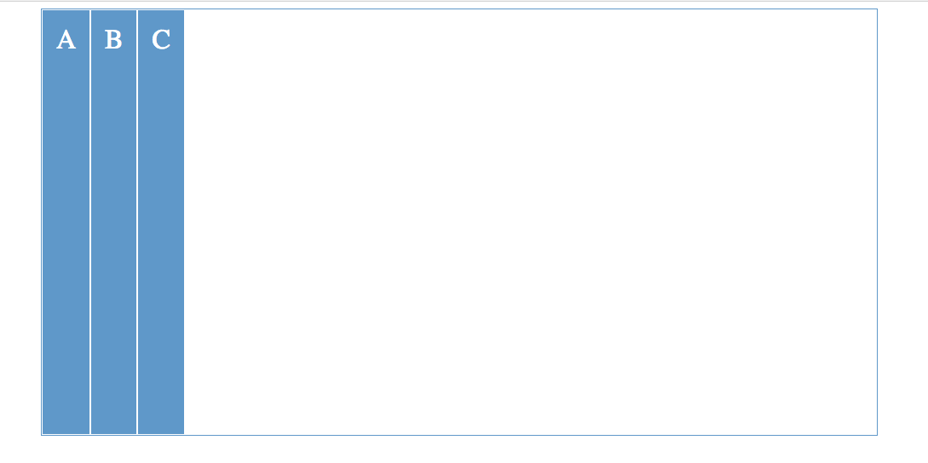
Opposite direction

Slide 34
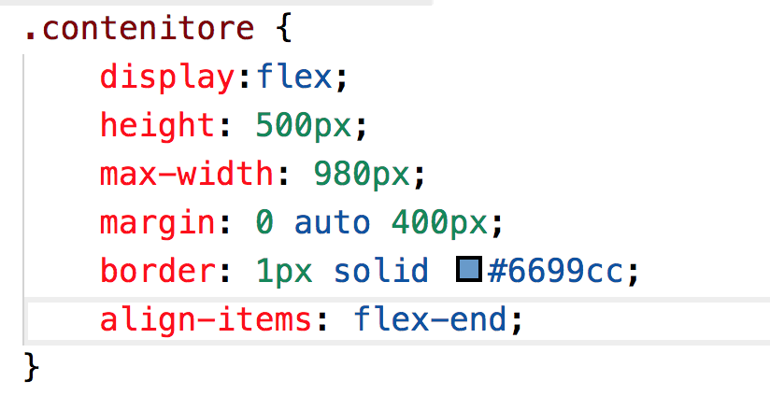
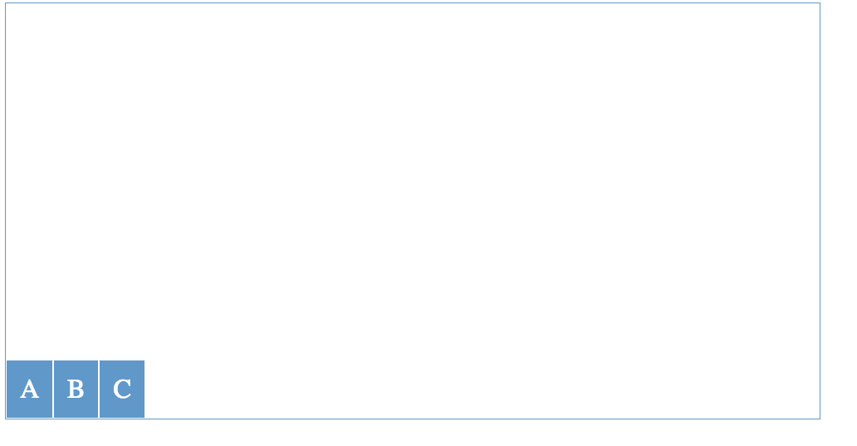

Slide 35
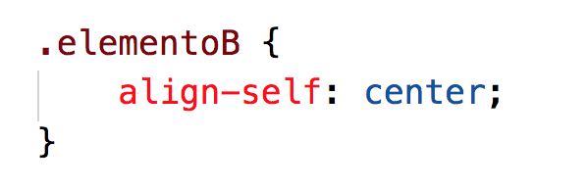
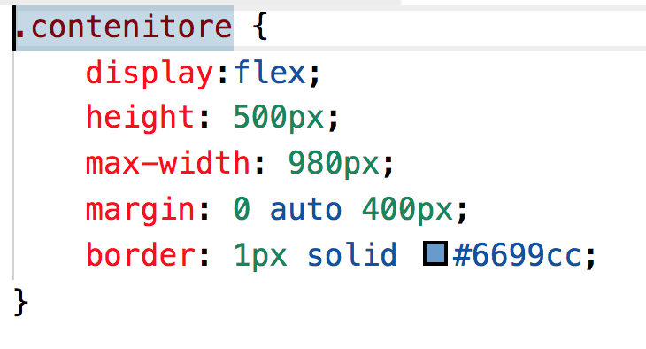
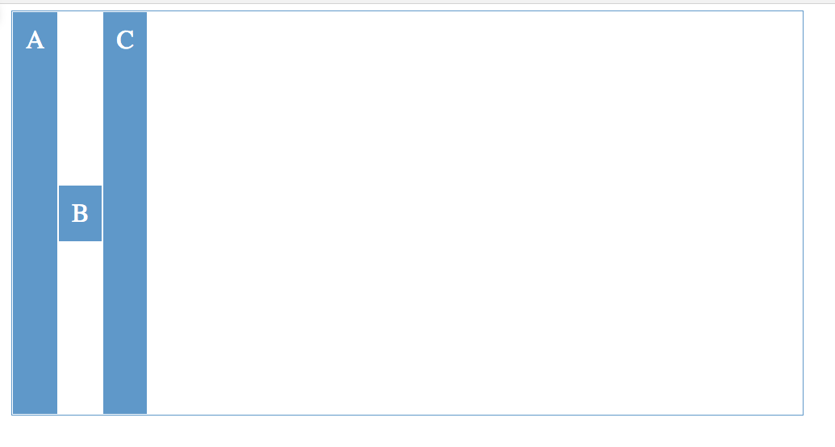

Slide 36
Demo: formContainer.html
Senza media-query

Slide 37
flex-basis
The flex-basis CSS property specifies the initial main size of a flex item. This property determines the size of the content-box unless specified otherwise using box-sizing.

